Slide 1
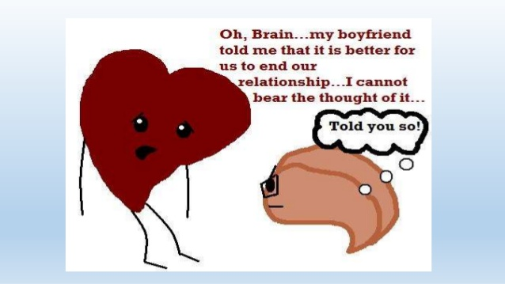
Modyul 1
ISIP at
KILOS LOOB

Slide 2
Pagtuklas ng dating kaalaman
Upang malaman kung paano naging bukod-tangi ang tao sa iba pang nilikhang may buhay tulad ng halaman at hayop kilalanin mo nang lubos ang kakayahan ng tao. Sa pamamagitan ng larawan, paghambingin ang gagawin ng dalawang nilikha sa isang situwasyon.
Sa iyong kuwaderno isulat ang iyong sagot sa mga tanong na kasunod.

Slide 3
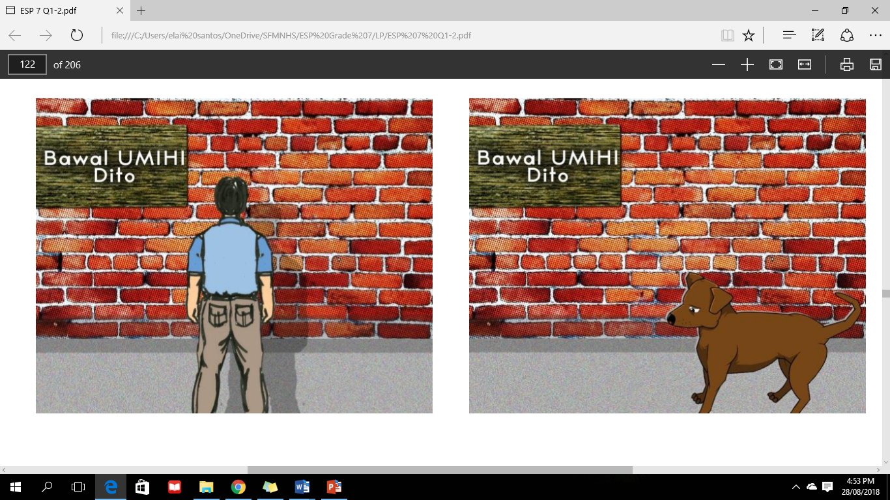

Slide 4
Tanong:
1. Ano ang pagkakaiba ng pagtugon ng lalaki at ng aso sa paalala? Bakit?
2. Ano ang taglay ng tao upang maunawaan at sundin niya ang paalalang ito?
3. Ano ang palatandaan na ang tao ay may isip?
4. Ano ang palatandaan na ang tao ay may kilos-loob?
5. Kung susuwayin ng tao ang paalalang ito natatangi pa rin ba siya? Patunayan

Slide 5
PAGLINANG NG MGA KAALAMAN, KAKAYAHAN AT PAG-UNAWA
Panuto:
Pag-aralan ang sumusunod na situwasyon. Bilang isang nagdadalaga at nagbibinata, ano ang iyong iisipin at gagawin sa mga mga situwasyong ito. Gamit ang ilustrasyon ng angkop na speech balloon, isulat sa iyong kuwaderno ang iyong iisipin at gagawin sa bawat situwasyon.

Slide 6
Isulat sa loob ng speech balloon na ito ang dapat na iisipin
Isulat sa loob ng speech balloon na ito ang sasabihin o gagawin

Slide 12
Tanong
1. Tugma ba ang iyong sinulat na iisipin at gagawin sa bawat situwasyon? Ipaliwanag ang iyong sagot.
2. Ang iyong dapat na iniisip ay lagi bang tugma sa iyong ginagawa? Ipaliwanag.
3. Bakit may pagkakataong tama at wasto ang naiisip mong gawin subalit hindi ito ang iyong ginagawa?
4. Kapag naisip mong hindi tama ang iyong ginawa, binabago mo ba ito? Bakit oo? Bakit hindi?
5. Paano mo mapangangatawanang gawin ang mga mabuting bagay na iyong iniisip?

Slide 13
Modyul 1
ISIP at
KILOS LOOB

Slide 14
Ang tao ay nilikha ayon sa “wangis ng Diyos” kaya’t tinatawag na obra maestra.
Kawangis ng Diyos ang tao dahil sa kakayahan niyang makaalam at magpasya nang Malaya.
Ang bawat indibidwal ay biniyayaan ng iba’t ibang kakayahan na nagpapadakila sa kanya.

Slide 15
Tatlong mahahalagang sangkap ng tao
( Dr. Manuel Dy Jr.)
Isip
Puso
Kamay o katawan

Slide 16
Tatlong mahahalagang sangkap ng tao
( Dr. Manuel Dy Jr.)
Isip – May kakayahang mag-isip, alamin ang diwa at buod ng isang bagay. Ito ay tinatawag na:
Katalinuhan (intellect)
Katwiran (reason)
Intelektwal na kamalayan (intellectual consciousness)
Konsensya (conscience)
Intelektwal na memorya (intellectual memory)

Slide 17
Tatlong mahahalagang sangkap ng tao
( Dr. Manuel Dy Jr.)
2. Puso
– ito ay maliit na bahagi ng katawan na bumabalot sa buong pagkatao ng tao.
-Dito nanggagaling ang pasya at emosyon.

Slide 18
Tatlong mahahalagang sangkap ng tao
( Dr. Manuel Dy Jr.)
3. Kamay o katawan
– ito ay sumasagisag sa pandama, panghawak, paggalaw at pagsasalita (sa bibig o pagsusulat).
-Ito ay karaniwang ginagamit sa pagsasakatuparan ng isang kilos o gawa.

Slide 19
Isip
- ang may kapangyarihang mangatwiran.
Kilos-loob
- ang may kapagyarihang pumili, magpasya at isakatuparan ang pinili.

Slide 20
 | Isip | Kilos-loob
Gamit | Pag-unawa | Kumilos/gumawa
Tunguhin | katotohanan | Kabutihan

Slide 21
Kilos loob- ay isang makatwirang pagkagusto (rational appetency) sapagkat ito ay pakultad na naaakit sa mabuti at lumalayo sa masama.
-Sto. Tomas de Aquino

Slide 22
Ang kilos-loob ay umaasa sa ibinibigay na impormasyon ng isip.
Ang bawat tao ay may tungkuling sanayin, paunlarin at gawing ganap ang isip at kilos-loob.
Inaasahang magkasabay na pinauunlad ng tao ang kanyang isip at kilos-loob.

Slide 23
Sadyang natatangi ang tao dahil sa kanyang isip at kilos-loob na taglay. Hindi tayo magiging tao kapag hindi natin ginagamit sa tama ang kakayahang ito. Malaking gampanin ang kumilos tayo nang tama bilang isang taong mapanagutan sa paggamit ng isip at malayang kilos-loob.

Slide 24
Tayahin ang Pag-unawa
1. Bakit sinasabing ang tao ay nilikhang “kawangis ng Diyos”?
2. Paano nagpapabukod-tangi sa tao bilang nilikha ang isip at kilos-loob?
3. Paano naipakikita ang gamit at tunguhin ng isip at kilos-loob sa pang-arawaraw na kilos?
4. Ano ang inaasahan na dapat magawa ng tao dahil siya ay nilikhang may isip at kilos-loob?

